Slide 1
«Я улыбаюсь мыслям своим»
К 90 летию – Мукагали Макатаева
ГККП «Агротехнический колледж, п. Аршалы»

Slide 2
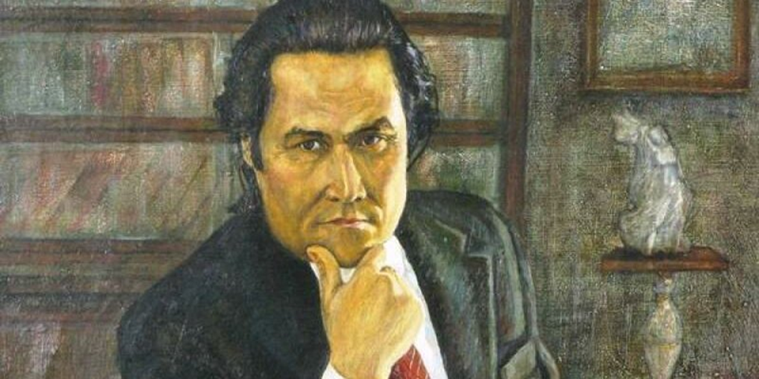
Мукагали…Великий сын великой казахской земли и казахского народа.
Щедро одаренный их любовью и сам одаривший их ярким талантом

Slide 3
Он искал слова, которые бы полнее выражали смысл жизни, суть труда и дел нашего поколения. И он сумел найти такие слова. Добротой наполнены его строки, добротой и любовью к человеку» Ануар Алимжанов
«Дорогие товарищи мои! Если вы действительно намерены исследовать мою биографию, моё творчество, то не забудьте прочесть всё, что написано мною, где я через своё «Я», не утаивая, в стихах вел летопись своей жизни»

Slide 4
Мукагали сегодня – легенда.
Мукагали сегодня – истина. Вся поэзия Макатаева – это гармония любви и созидательного смысла, в которой отражается личность поэта, творившего бессмертие. И эта поэзия всегда современна и вечно живет в мире, который поэт любил и которому завещал в любви вспоминать о нем.

Slide 5
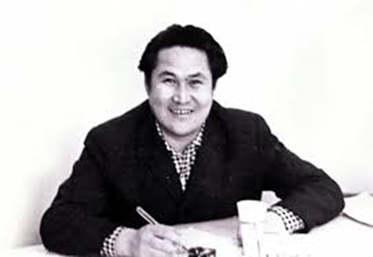
Вспомни обо мне!
Когда буйствует весна,
Когда идёт проливной дождь.
Когда грохочущие тучи
Пронзает молния,
Вспомни обо мне.
Когда плывут легкие облака,
Когда летом очутишься в лесу,
Мечтай обо мне, мечтай!
Когда останешься наедине с собой,
Вспомни обо мне.
Когда наступит октябрь,
Когда в садах, одетых в багрянец,
Кураи тоскливо запоют,
Когда опадёт листва,
Вспомни обо мне.
Когда белый снег накроет землю,
Когда деревья принарядятся,
Когда наступит серого февраля
Бледный рассвет.
Вспомни обо мне!
Вспомни обо мне!

Slide 6
«Пройдут года, придёт новое поколение, и они поставят
каждого из нас на своё место.
Испокон веков так было, так есть, так будет!
О себе я вот что скажу:
Я – родственник поколения ХХI века, а может быть,
родственник ещё дальних поколений»

Slide 7
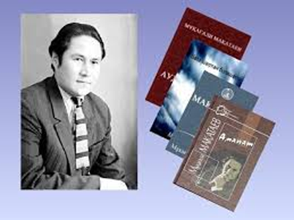
Наследие Мукагали Макатаева

Slide 8
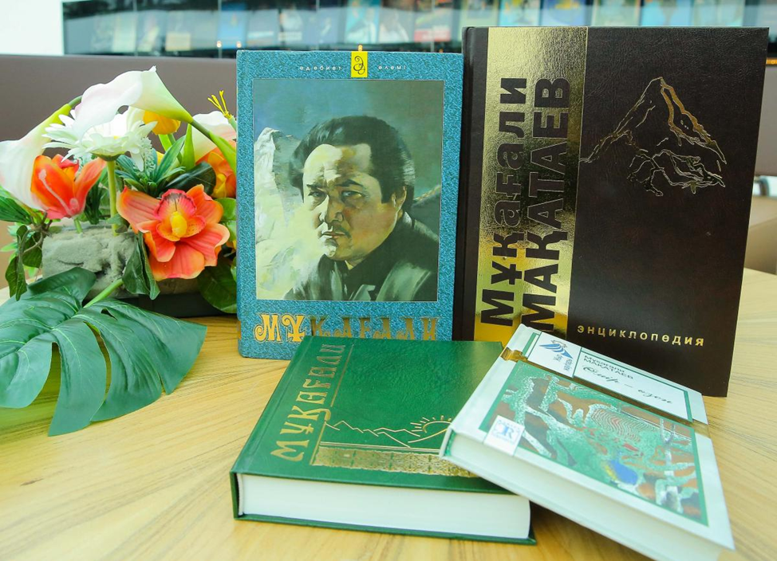

Slide 14
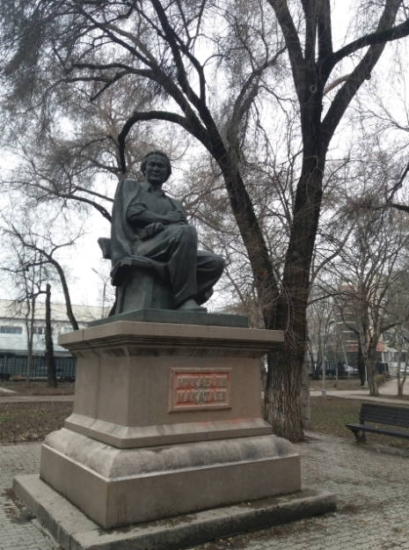
Сквер Мукагали Макатаева в Алматы

Slide 15
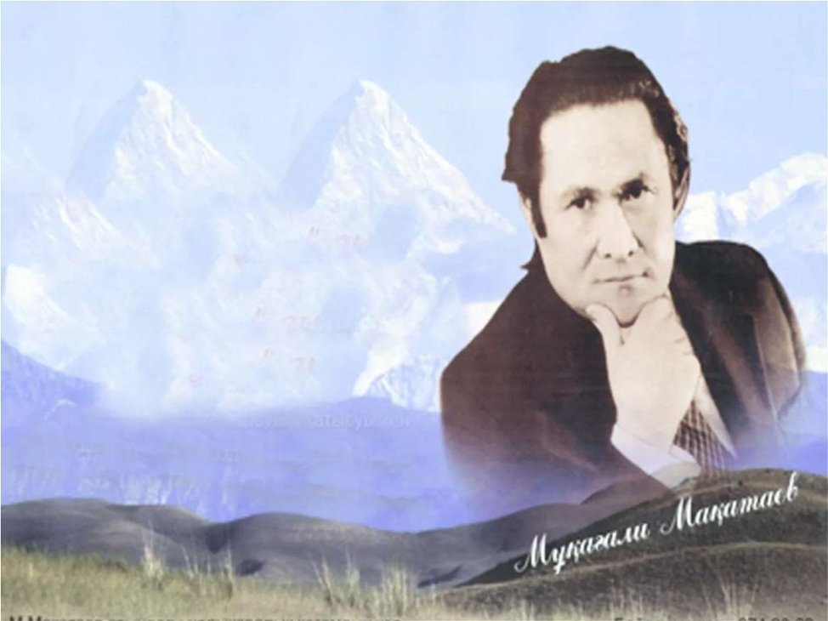

Slide 16
Спасибо за просмотр
Подготовила библиотекарь ГККП «Агротехнический колледж, п. Аршалы»
Висайту Нина Васильевна

